Slide 1

Program Pemesanan
Tiket Travel
PT. INDENTURE TOUR AND TRAVEL

Slide 2

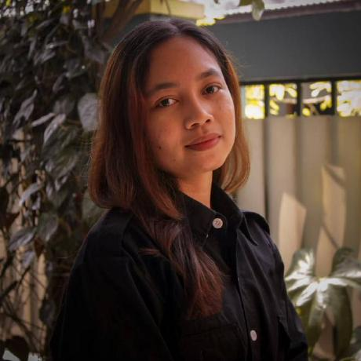
ASISTEN PENGAMPU
Tiffany Bella Nagari

Slide 3




Members
Alfina Diva Ramadhanty (I0320120)
Sylvia Cahyaningtyas (I0320098)
Wanda Aulia Abrar (I0320109)
Yeario Endriano (I0320111)
Yuki Rizkylawati (I0320113)

Slide 4


Latar belakang
Program pemesanan tiket travel memudahkan pelanggan dalam memesan travel. Selain itu, program ini juga mempermudah pelaku usaha dalam pendataan pelanggan, reservasi, pembatalan, reschedule, dan pembayaran agar lebih terintegrasi. Dengan adanya program ini juga diharapkan dapat mempermudah pelaku usaha supaya dapat melaksanakan pengadaan jasa tour and travel yang lebih efektif dan efisien serta dapat memberikan data yang lebih terjamin dan valid.

Slide 5


BASIS
Basis yang digunakan dalam program pemesanan tiket E-travel ini adalah console karena dalam penggunaannya kita ingin memberikan fitur yang sederhana dengan sistem yang sudah terintegrasi dan dapat memberi kemudahan untuk masyarakat awam berbasis teks.

Slide 6


FITUR
1. Pemilihan Rute
2. Promo
3. Pemilihan Armada (Ekonomi/ Eksekutif)
4. Pemilihan Layanan Penjemputan
5. Metode Pembayaran
6. Pemindahan Jadwal (Reschedule)
7. Pembatalan Tiket
8. Surat Perjanjian
9. Output Pemesanan

Slide 7

KEUNGGULAN
Program ini dapat mengurangi adanya kesalahan dalam pemesanan akibat human error. Dalam program ini jumlah pilihan rute yang beragam dibanding agen travel lain dan layanan penjemputan dari rumah yang jarang disediakan travel lain.

Slide 8

POTENSI DI MASA DEPAN
Pada masa depan jika mendapat pendanaan, program ini dapat direalisasikan oleh perusahaan – perusahaan agen travel dengan cara melakukan kerjasama antara kami dan perusahaan tersebut. Jadi, kami sebagai pembuat program dan perusahaan agen travel yang menjalankan program tersebut. Program ini berpotensi menghasilkan keuntungan dan dapat menarik lebih banyak pelanggan karena terdapat fitur pemilihan rute dan penjemputan dari rumah.

Slide 9
